Slide 1

Notes:
今天给大家分享一些mysql的知识和经验。说实话我也是刚刚接触mysql没多久，在年初的时候，我对mysql的了解还仅限于会用一些sql语句进行查询。但是经过这一段时间的学习，我已经进行一些mysql的部署，基于mysql复制部署一些高可用架构，进行一些参数优化。今天主要把mysql复制相关的内容分享给大家。

Slide 2

MySQL 复制
Replication

Slide 3
复制就是在两台MySQL服务器之间拷贝数据
Replication enables data from one MySQL database server (the master) to be replicated to one or more MySQL database servers (the slaves).
Notes:
什么是复制呢，复制就是在两台MySQL服务器之间拷贝（同步）数据，他是MySQL內建的功能，不需要第三方组件支持。
MySQL內建的复制（replication）功能是构建基于MySQL的大规模、高性能架构的基础。复制功能不仅有利于构建高性能的数据库应用，同时也是高可用性、可扩展性、灾难恢复、备份以及数据仓库等工作的基础。

Slide 4



备份
读写分离
高可用
Notes:
新版的账号系统基于MySQL的复制功能可以提供的作用有：
可靠性：如果主库出现问题，可以快速切换到从库提供服务
读写分离：可以在从库上执行查询操作，降低主库的访问压力
备份：可以在从库上执行备份任务，避免备份期间影响主库的服务
我们有两台云主机，两天机器上分别部署mysql，一主一备进行同步
备库承担备份和主要的读操作，主库承担写操作和少部分读操作
两台机器保证了基本的高可用，由于我刚开始经常会把数据搞丢，但是因为是两台mysql提供服务，一般来说都可以在从库上去折腾恢复数据，主库依然提供服务，所以从没有长时间停服

Slide 5
MySQL复制基于二进制日志binary log
基于语句
STATEMENT
基于行
ROW
混合
MIXED
Notes:
5.6开始mysql在二进制日志的基础上，支持了基于GTID全局事务id的复制
基于语句（STATEMENT）：binlog中保存每次修改的数据的SQL语句，
基于行（ROW）：记录每一行的数据变化，而不是原始的SQL语句。MySQL5.1版本之后才支持。
混合（MIXED）：混合STATEMENT模式和ROW模式，在STATEMENT模式可用的时候，即不会产生主从差异的时候，采用STATEMENT模式，某些情况下会切换到ROW模式，比如SQL语句中包含时间、用户等函数的时候。
基于行的复制不在乎原始的SQL语句，而是复制每个被插入、删除或更新的行。发给主库存储引擎和从库I/O线程的行是一样的，其中包含插入表中的真实数据。所以不用考虑UDF、auotincrement计数器、函数、语句部分执行等问题，只需简单考虑数据本身即可。几乎没有基于行复制适应不了的场景，只有当在备库上修改表的schema的时候才可能导致复制失败

Slide 6

# 比如有1000个人符合where条件
UPDATE
money += 50
WHERE
login_time > '2016-11-9';
采用STATEMENT方式的binlog中
只有一条UPDATE语句
采用ROW方式的binlog中
需要记录1000条UPDATE语句
Notes:
我们通过两个例子来看STATEMENT和row两种记录日志方式的区别
STATEMENT是日志量最少的一种方式

Slide 7
INSERT INTO
tb_login_time
SET
login_time = NOW();
采用STATEMENT方式的binlog，在从库上执行相同语句，会出现数据不一致的情况
必须采用ROW方式记录binlog
Notes:
如果语句中有依赖其他变量的函数，比如获取当前时间的函数now()
主库上的now在从库上执行，很大可能是不一样的，这就导致了主备之间数据不一致

Slide 8


基于语句复制，可能导致的数据不一致的情况
语句中含有用户自定义函数（UDF）调用
如果语句中含有不确定的函数，如USER、CURRENT_USER、NOW等
如果语句同时更新含有autoincrement字段的表
非事务性语句执行期间出错
Notes:
--如果语句中含有用户自定义函数（UDF）调用，无法保证从库上的数据和主库上一致
--如果语句同时更新两个含有auto increment字段的表，无法保证正确性。因为只有最后插入的那个ID会被复制到从库上然后同时应用到两张表中去，而主库上每张表插入的数据是不同的。
--非事务性语句执行期间出错，无法保证从库上的值与主库上的相同

Slide 9
基于行的复制不关注原始的SQL语句，只关注实际数据
Notes:
基于行的复制不在乎原始的SQL语句，而是复制每个被插入、删除或更新的行。发给主库存储引擎和从库I/O线程的行是一样的，其中包含插入表中的真实数据。所以不用考虑UDF、auotincrement计数器、函数、语句部分执行等问题，只需简单考虑数据本身即可。几乎没有基于行复制适应不了的场景，只有当在备库上修改表的schema的时候才可能导致复制失败

Slide 10
基于行复制的缺点
出现问题时不方便定位
日志量大，传输数据多
在多级复制架构中，基于行的复制再扩展也只能是基于行的方式
Notes:
--由于并不清楚执行的SQL语句的具体内容，所以出现问题时并不好定位
--有时候一条SQL语句会影响大量的行，基于行的复制产生的binlog会比基于语句的多很多，需要在主从之间传递的信息也会多很多，复制延迟和资源消耗也会相应增加；而基于行的只是把一条语句重新执行一遍，并不产生大量的数据传递。
--如果上一级的模式的基于行的，那么后面的所有都只能是基于行的复制模式，因为并不能知道原始的sql语句；而基于语句的模式，可以在后面的从库采用三种方式的任意一种均可。

Slide 11
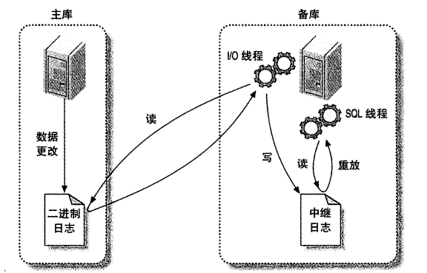



复制如何工作
MySQL主库在事务提交时会把数据变更作为二进制日志事件（binlog events） 记录到二进制日志（binary log）中。
备库将主库的日志复制到自己的中继日志（relay log）中。
备库读取中继日志中的时间，将其重放（replay）到备库数据之上。
Notes:
图片来自《高性能MySQL》

Slide 12
MySQL的复制是异步的，有延迟
Replication is asynchronous by default, therefore slaves do not need to be connected permanently to receive updates from the master.

Slide 13
主库：binlog dump线程
备库：I/O线程
备库：SQL线程
每个步骤都是单线程（5.5），是MySQL复制过程的主要瓶颈
对数据实时性要求非常高的查询需要在主库上进行
Notes:
主库的sync_binlog参数控制binlog日志刷新到磁盘的频率。设置不同的值会造成巨大的性能差距。
主库每次提交事务完成数据更新之前，将数据更新的事件按照时间的顺序记录到二进制日志中，在完成二进制日志的记录之后，存储引擎会提交事务完成数据更新。
MySQL通过三个线程来完成复制过程：binlog dump线程跑在主库上，I/O线程和SQL线程跑在从库上。
当从库启动复制的时候（start slave），首先创建I/O线程连接主库，主库接收到连接之后创建binlog dump线程，从binlog中读取事件并发送给I/O线程，I/O线程获取到事件数据后更新到从库的中继日志relay log中去，之后从库上的SQL线程读取relay log中读取事件，并在从库的数据库上重新执行一遍（replay）。
MySQL的复制是异步工作的，所以主库和从库之间存在一定的时间差。如果是对实时性要求非常高的数据应该也要从主库获得。
延迟的原因主要来自于主库上并发执行的查询在备库上只能串行化执行，因为只有一个SQL线程来重放中继日志中事件，这是很多工作负载的性能瓶颈所在。

Slide 14
基于MySQL复制的拓扑架构
一个MySQL备库实例只能有一个主库（MySQL 5.5）
每个备库必须有唯一的服务器ID（server-id）
一个主库可以有多个备库
打开log_slave_update选项可以把主库的数据变化传播到其他备库

Slide 15


一主一从
Master
Slave

Slide 16
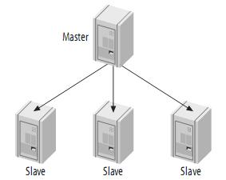
一主多从
为不同的角色创建不同的备库（添加不同的索引或使用不同的存储引擎）
把一台备库当做待用的主库（standby master），除了复制没有其他数据传输
将一台备库放到异地远程数据中心，用作灾难恢复
延迟一个或多个备库，以备灾难恢复
用一台备库做备份、开发、测试、培训等功能
Notes:
为什么要延迟
防止因操作失误产生的灾难性后果
比如delete当成了select
update忘了加where条件

Slide 17
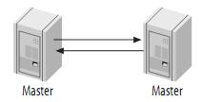
主 - 主复制
主动 – 主动模式
双写的架构很容易发生两台服务器同时修改一行记录的情况
Notes:
两台数据库服务都被配置为对方的备库
一个可能的应用场景是出于不同地区的两个办公室可能都需要一份完整的可写拷贝。
该配置最大的问题是很容易产生数据冲突，特别是当两个库同时修改一行数据时。
需要配置auto-increment-increment和auto-increment-offset两个字段的值来避免数据冲突。

Slide 18

auto_increment_increment=3
auto_increment_offset=1
auto_increment_increment=3
auto_increment_offset=2
双写的架构如何避免数据冲突
id | name
1 | 梅西
id | name
1 | 梅西
auto_increment_increment
auto_increment_offset
id | name
1 | 梅西
4 | C罗
id | name
1 | 梅西
4 | C罗
id | name
1 | 梅西
4 | C罗
5 | 川普
id | name
1 | 梅西
4 | C罗
5 | 川普
1,4,7,10 …
2,5,8,11 …

Slide 19
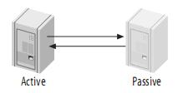
主 - 主复制
主动 – 被动模式
热备份
只读
Notes:
这样就避免了很多数据不一致的问题。
应用场景：类似于建立一个热备，并且可以利用这个热备提高读性能，利于故障转移和故障恢复。
可以扩展读性能，但是不能扩展写性能

Slide 20
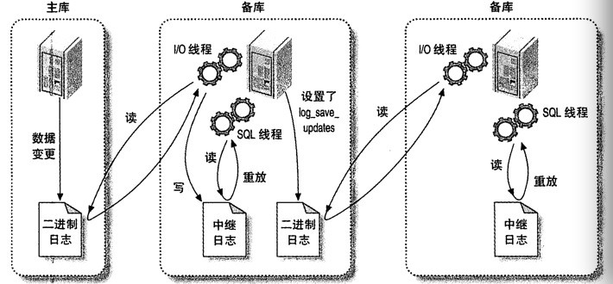
发送复制事件到其他备库

Slide 21
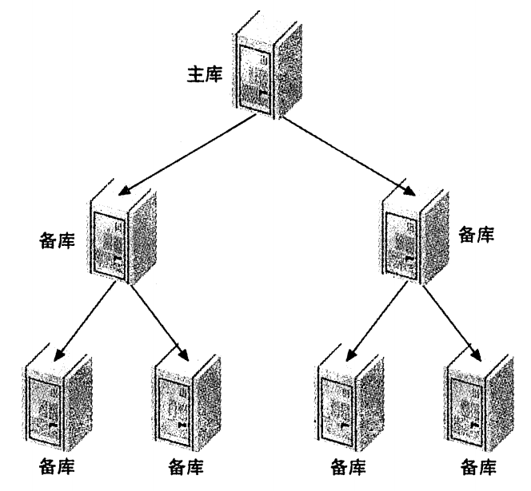

Slide 22
主库上连接太多备库会对主库带来很大的负载，影响主库的性能
移除主库负载，使用分发主库

Slide 23
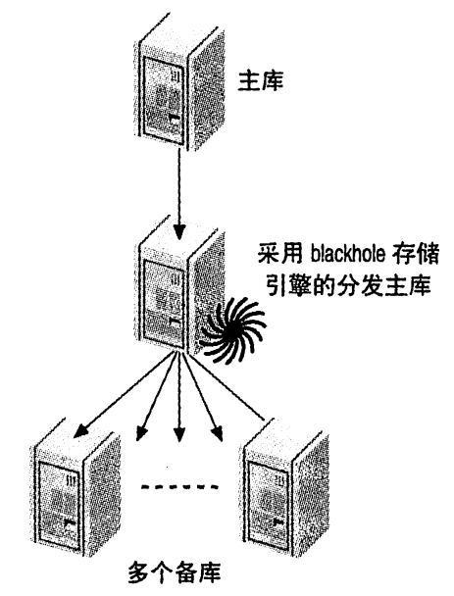
blackhole（黑洞）是一种特殊是存储引擎
向blackhole写入的数据都会被丢弃

Slide 24
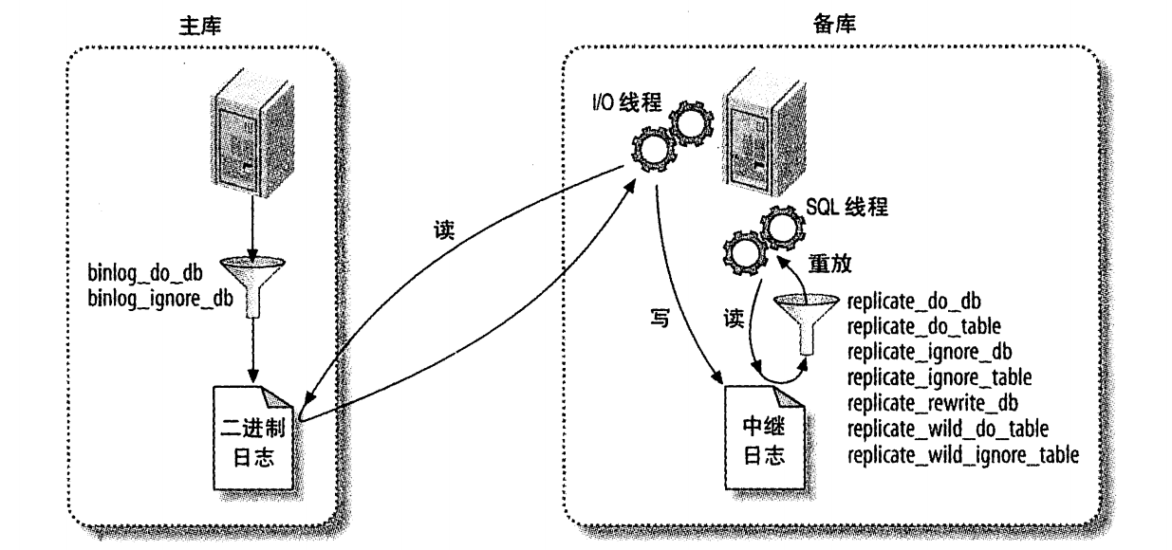
复制可以对整个数据库实例进行复制
也可以对某个库，或某个表进行过滤
建议复制过滤在从库上进行配置，主库上配置为完整复制
Notes:
除了部署mysql时产生的数据库，其他的建议在从库是进行复制过滤

Slide 25
半同步复制
Semi-synchronous replication
异步复制（MySQL默认）：主库在执行完客户端提交的事务后会立即将结果返给给客户端，并不关心从库是否已经接收并处理
同步复制：当主库执行完一个事务，所有的从库都执行了该事务才返回给客户端
半同步复制：主库在执行完客户端提交的事务后不是立刻返回给客户端，而是等待至少一个从库接收到并写到relay log中才返回给客户端
Notes:
MySQL Replication都是异步（asynchronous）的，主库在执行完一些事务后，是不会管备库的进度的。如果备库不幸落后，而更不幸的是主库此时又出现Crash（例如宕机），这时备库中的数据就是不完整的。简而言之，在主库发生故障的时候，我们无法使用备库来继续提供数据一致的服务了。Semisynchronous Replication(半同步复制)则一定程度上保证提交的事务已经传给了至少一个备库。Semi synchronous中，仅仅保证事务的已经传递到备库上，但是并不确保已经在备库上执行完成了。
如果主备网络故障或者备库挂了，主库在事务提交后等待10秒（rpl_semi_sync_master_timeout的默认值）后，就会继续。这时，主库就会变回原来的异步状态。

Slide 26
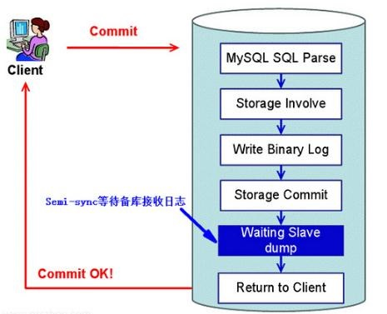
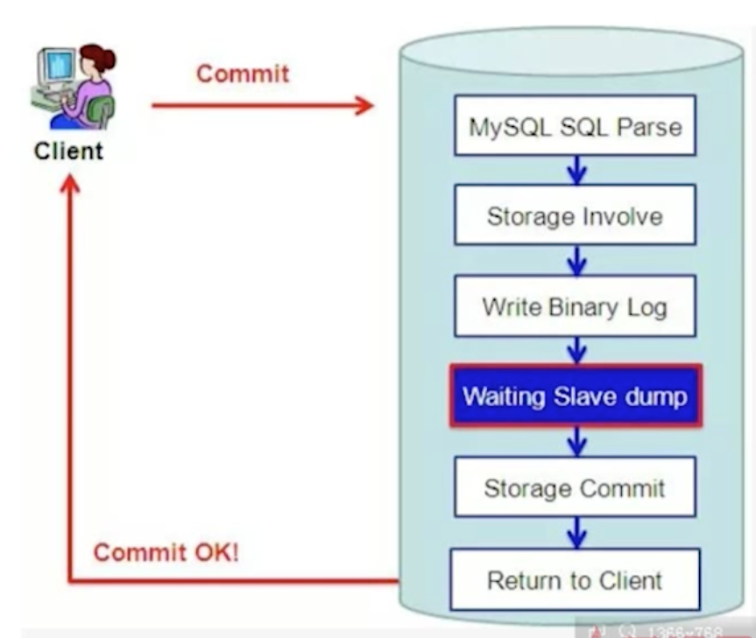
半同步复制
Semi-synchronous replication
5.7+

Slide 27
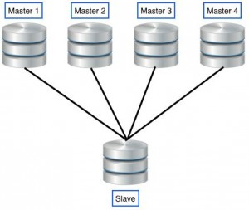
多源复制 (5.7+)
多主一从

Slide 28
GTID全局事务标识符 (5.6+)
Global Transaction Identifier
GTID = server_uuid + transaction_id
多线程复制
每个库有单独的线程
不同的表依然是共享同一个线程

Slide 29
配置复制
创建复制账号
导出原有数据库数据
配置主库备库
在备库上导入主库数据
开启复制

Slide 30
创建复制账号
mysql>CREATE USER repl;
mysql>GRANT
-> REPLICATION SLAVE,
-> REPLICATION CLIENT
->ON
-> *.*
->TO
-> repl@’192.168.0.%’
->IDENTIFIED BY
-> ‘password’;
主库和备库都需要创建该用户

Slide 31
配置主库备库my.cnf
主库
log_bin = mysql-bin
server_id = 1
备库
log_bin = mysql-bin
server_id = 2
relay_log = /var/lib/mysql/mysql-relay-bin
log_slave_update = 1
read_only = 1

Slide 32
主库上导出数据
mysqldump –uroot –p
-A // --all-databases
-q // --quick
-E // --events
--flush-privileges,
-x // --lock-all-tables
--single-transaction
--triggers
--routines
--hex-blob
--master-data=1 // CHANGE MASTER
--default-character-set=utf8
>dump.sql

Slide 33
启动复制
mysql>CHANGE MASTER TO
->MASTER_HOST = '192.168.0.1',
->MASTER_PORT = 3306,
->MASTER_USER = 'repl',
->MASTER_PASSWORD = 'password‘,
->MASTER_LOG_FILE = 'mysql-bin.000001',
->MASTER_LOG_POS = 1234;
mysql>START SLAVE;

Slide 34
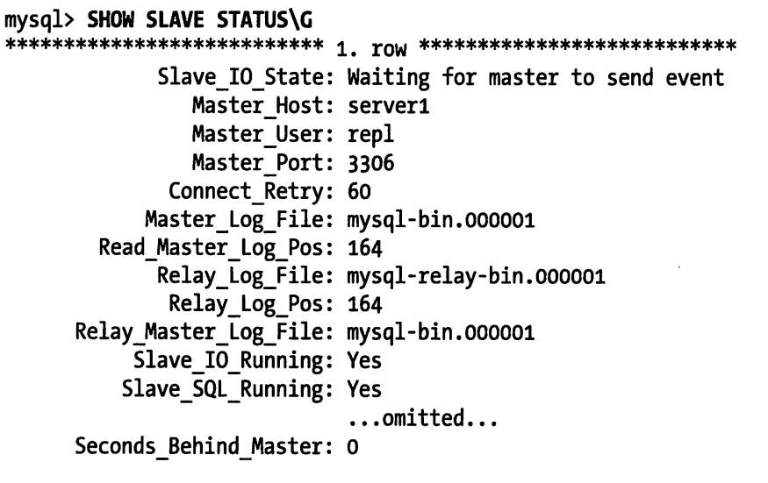
查看复制状态

Slide 35
配置过程演示

Slide 36
谢谢大家

